Slide 1
Rompecabezas

Slide 2
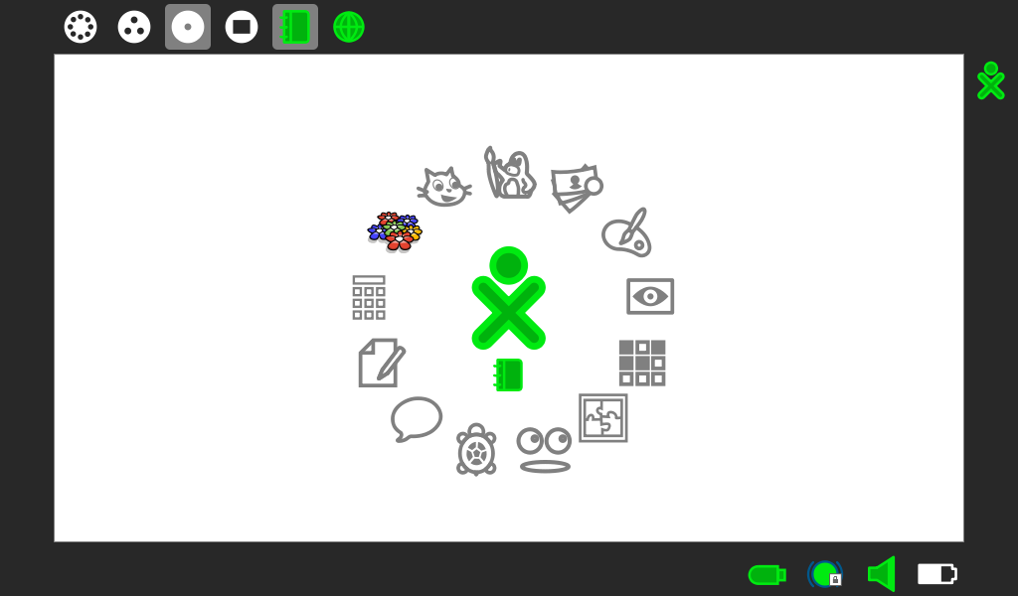
1. Ve a Hogar
2. Lleva el apuntador a e inicia.

Slide 3
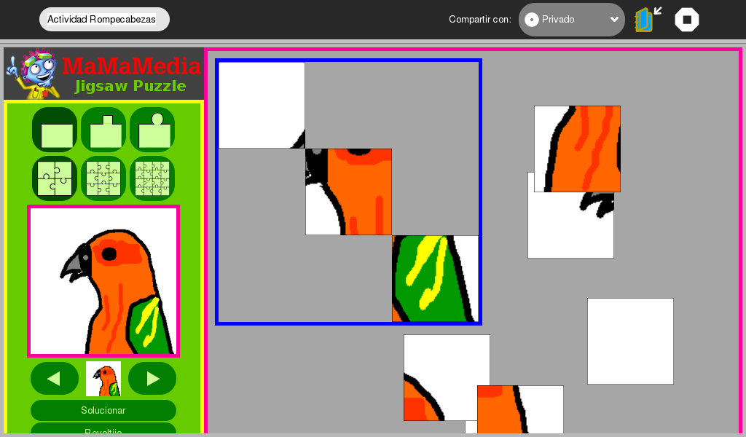
Cerrar y guardar en el Diario
Nombre con el que se guardará en el Diario
Compartir
Guardar en el Diario.

Slide 4
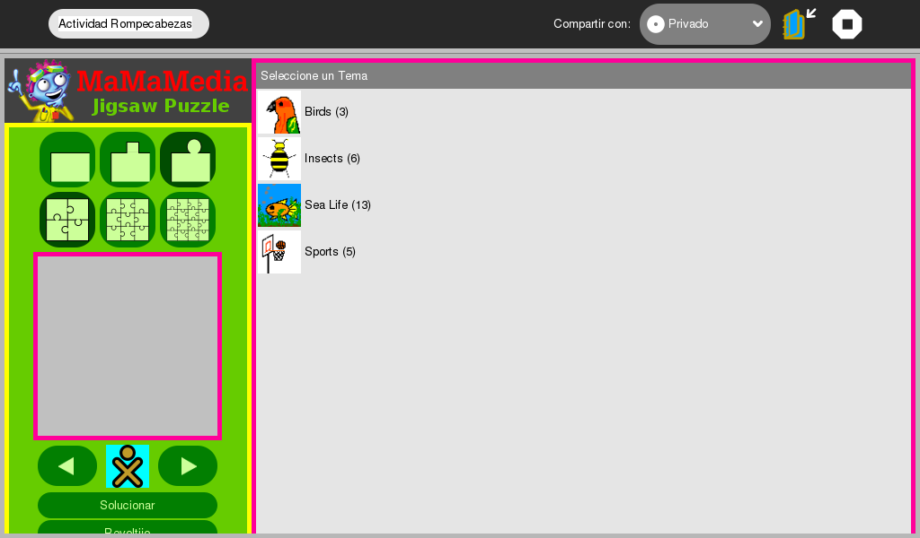
Temas
Revolver

Slide 5
Elegir la forma de las piezas
Elegir la cantidad de piezas
Resolver el rompecabezas
Área para armar el rompecabezas
Piezas

